Slide 1
T.C.
KASTAMONU ÜNİVERSİTESİ
TAŞKÖPRÜ MYO
BİLGİSAYAR PROGRAMCILIĞI
Veri Tabanı - I
12. Bölüm
Öğr. Gör. Sevdanur GENÇ
sgenc@kastamonu.edu.tr
Kastamonu, 2020

Slide 2

AJANDA
VIEW NESNELERİ (GÖRÜNÜMLER)
  VIEW OLUŞTURMA - CREATE VIEW
  VIEW GÜNCELLEME - ALTER VIEW
  VIEW SİLME - DROP VIEW
ÖRNEK UYGULAMA

Slide 3
VIEW NESNELERİ (GÖRÜNÜMLER)
VIEW, İÇERİSİNDE SQL SORGULARINI SAKLAYAN BİR VT NESNESİDİR.
VIEW’LER İÇERİSİNDE SQL SORGUSU BULUNDURUR ANCAK VERİ BULUNDURMAZ. FİZİKSEL OLARAK YOKLARDIR, SANAL TABLOLARDIR.
AMACI, VERİLERE DAHA HIZLI ERİŞMEK VE VERİLERİN ÖNBELLEĞE ALINMASIDIR.
  VIEW’LER SAKLANMIŞ SORGULAR OLARAK ADLANDIRILIR.
  SANAL TABLOLARDIR, FİZİKSEL OLARAK YOKTURLAR.
  HER ÇAĞIRILDIĞINDA SORGU TEKRAR ÇALIŞIR (VARSAYILAN).
  BİRÇOK AMAÇ İÇİN KULLANILMASI MÜMKÜNDÜR.
    KARMAŞIK VERİTABANLARINDA VERİLERE DAHA RAHAT ULAŞILIR.
    SANAL DA OLSA, BİR NORMALİZASYON YAPAR.

Slide 4
SQL VİEW’DE YAPILAMAYACAK İŞLEMLER NELERDİR?
İsimsiz bir kolon kullanılamaz.
Sql stored procedure yapısı gibi, view içerisinde parametre gönderilemez.
View yapısı içerisinde dml kodları (insert into, update, delete) kullanılamaz.
View yapısı içerisinde, sadece select ile başlayan ifadeler kullanılabilir.
View içerisinde order by (sıralama) fonksiyonu kullanılamaz.

Slide 5
VIEW OLUŞTURMA - CREATE VIEW
OLUŞTURULAN VİEW’LER VERİTABANINIZ İÇERİSİNDE SCHEMAS SEÇENEĞİNİN ALTINDA “VİEWS” OLARAK YER ALMAKTADIR.
  CREATE VIEW VİEW_İSMİ_VERİLİR
  AS
  SELECT ALANLAR
  FROM TABLOLAR
  WHERE ŞARTLAR
KULLANIMI: TABLOLARI NASIL KULLANIYORSAK VİEW’LER DE AYNI ŞEKİLDE KULLANILMAKTADIR.
  SELECT * FROM VİEW_İSMİ_VERİLİR
CREATE OR REPLACE VIEW : VIEW OLUŞTURMANIN FARKLI BİR YOLUDUR. HALİHAZIRDA VAR OLAN VIEW DEĞİŞTİRİLMEK İSTENİRSE BU KOMUT KULLANILIR.

Slide 6
VIEW GÜNCELLEME - ALTER VIEW
GÜNCELLEŞTİRMEK İÇİN ALTER İFADESİNDEN SONRA GÜNCELLEŞTİRMEK İSTEDİĞİMİZ TÜRÜ SEÇİYORUZ BURADA VİEW OLUYOR VE EN SON OLARAK VİEW ADINI YAZIYORUZ.
  ALTER VIEW VİEW_İSMİ_VERİLİR
  AS
  SELECT ALANLAR
  FROM TABLOLAR
  WHERE ŞARTLAR

Slide 7
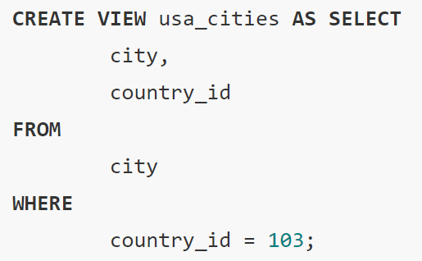
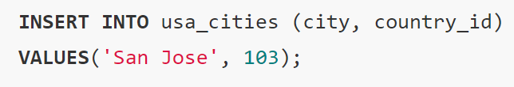
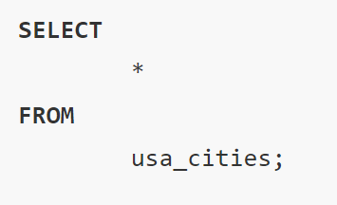
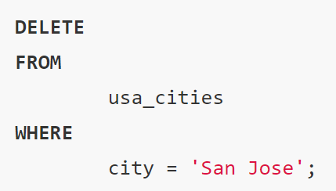
VIEW GÜNCELLEME - ALTER VIEW
TEK TABLO ILE OLUSTURULMUS VIEW’LER ÜZERİNDEN ULAŞILAN VERİLERE İSTENİRSE İNSERT, DELETE VE UPDATE İŞLEMLERİ YAPILABİLİR. BUNUN İÇİN BAZI ŞARTLAR VARDIR;
  FROM LİSTESİNDE TAM OLARAK BİR VIEW GİRİŞİ OLMALIDIR. TABLO VEYA BAŞKA BİR GÜNCELLEŞTİRİLEBİLİR VIEW OLMALIDIR.
  GROUP BY, HAVING, LIMIT, OFFSET VEYA DISTINCT KULLANILMAZ.
  SORGUDA EN ÜST SEVİYEDE WITH, UNION, INTERSECT VEYA EXCEPT KULLANILMAZ.
  SORGU İÇERİSİNDE SUM, COUNT, AVG, MAX, MIN KULLANILMAZ.

Slide 8
VIEW SİLME - DROP VIEW
MEVCUT BİR VIEW’I YOK ETMEK İÇİN KULLANILIR.
  DROP VIEW VİEW_İSMİ_VERİLİR
IF EXIST İFADESİ KULLANILIRSA, O VIEW’IN VAR OLUP OLMADIĞINI KONTROL EDEREK İŞLEMİ GERÇEKLEŞTİRECEKTİR.
  DROP VIEW IF EXISTS VİEW_İSMİ_VERİLİR

Slide 9
VİEW
BIR ÇOK TABLODAN BILGI ÇEKME IŞLEMINI TEK BIR NOKTADAN KONTROL ETMEMIZI SAĞLAR.
İÇERSINDE VERI BULUNMAZ SADECE TABLOLARIN GÖRÜNÜMLERIDIR.
VIEW’IN KULLANILDIĞI DURUMLAR
  VIEW’LER SQL SERVER AÇIK OLDUĞU SÜRECE HAZIRDA BEKLERLER. BU YÜZDEN PERFORMANS SAĞLAMIŞ OLURUZ.
  BIR PROJEDE BIRDEN FAZLA TABLO KULLANILIR VE SÜREKLI UNION, JOIN GIBI SORGULARI KULLANIRIZ. BU TARZ SORGULARI YAZMAK HER ZAMAN UZUN ISLEMLER OLUP, BUYUK VAKIT KAYIPLARI OLUR.
  TABLOLARIMIZDA FIZIKSEL BIR DEĞIŞIKLIK YAPMAK GEREKEBILIR VEYA TABLO IÇINDE OLMAYAN GEÇICI KOLONLAR OLUŞTURMAK ISTENEBILIR.

Slide 10
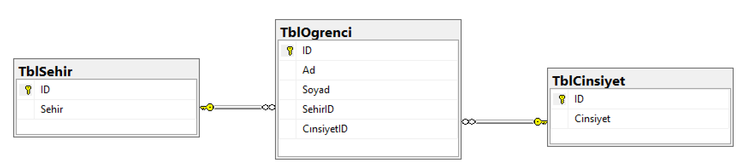
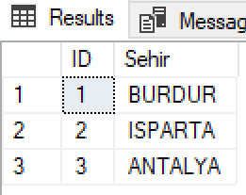
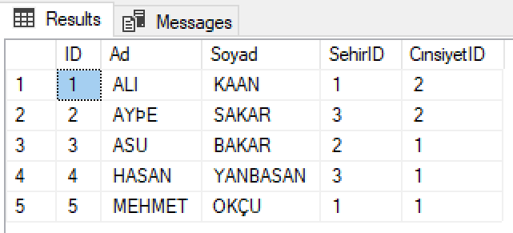
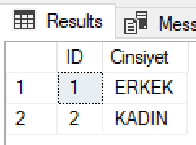
ÖRNEK UYGULAMA

Slide 11
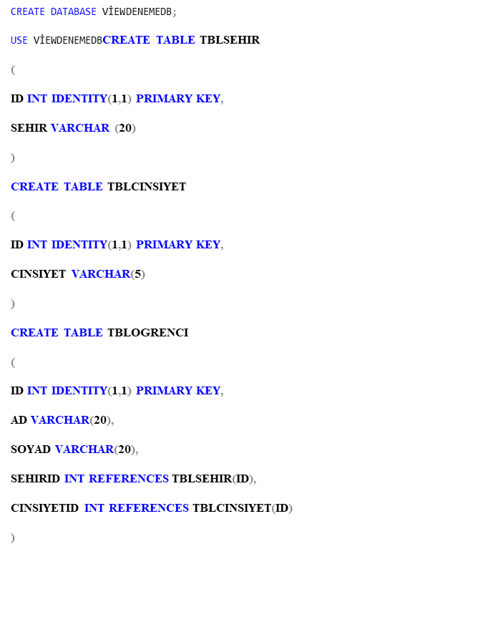
VİEW KULLANIMI ÖRNEK
INSERT INTO TBLSEHIR VALUES ('BURDUR')
INSERT INTO TBLSEHIR VALUES ('ISPARTA')
INSERT INTO TBLSEHIR VALUES ('ANTALYA')
INSERT INTO TBLCINSIYET VALUES ('ERKEK')
INSERT INTO TBLCINSIYET VALUES ('KADIN')
INSERT INTO TBLOGRENCI VALUES ('ALI','KAAN',1,2)
INSERT INTO TBLOGRENCI VALUES ('AYÞE','SAKAR',3,2)
INSERT INTO TBLOGRENCI VALUES ('ASU','BAKAR',2,1)
INSERT INTO TBLOGRENCI VALUES ('HASAN','YANBASAN',3,1)
INSERT INTO TBLOGRENCI VALUES ('MEHMET','OKÇU',1,1)
USE OGRENCILER
GO
CREATE VIEW OGRENCIGETIR
AS
SELECT TBLOGRENCI.ID, TBLOGRENCI.AD,TBLOGRENCI.SOYAD, TBLCINSIYET.CINSIYET,
TBLSEHIR.SEHIR
FROM TBLOGRENCI
JOIN TBLSEHIR ON TBLSEHIR.ID=TBLOGRENCI.SehirID
JOIN TBLCINSIYET ON TBLCINSIYET.ID=TBLOGRENCI.CınsiyetID
Notes:
create database viewDenemeDb;
use viewDenemeDb
create table TblSehir
(
ID int identity(1,1) primary key,
Sehir varchar (20)
)
Create table TblCinsiyet
(
ID int identity(1,1) primary key,
Cinsiyet varchar(5)
)
Create table TblOgrenci
(
ID int identity(1,1) primary key,
Ad Varchar(20),
Soyad varchar(20),
SehirID int references TblSehir(ID),
CinsiyetID int references TblCinsiyet(ID)
)
insert into TblSehir values ('Burdur')
insert into TblSehir values ('Isparta')
insert into TblSehir values ('Antalya')
insert into TblCinsiyet values ('Erkek')
insert into TblCinsiyet values ('Kadın')
insert into TblOgrenci values ('Ali','Kaan',1,2)
insert into TblOgrenci values ('Ayþe','Sakar',3,2)
insert into TblOgrenci values ('Asu','Bakar',2,1)
insert into TblOgrenci values ('Hasan','Yanbasan',3,1)
insert into TblOgrenci values ('Mehmet','Okçu',1,1)
use Ogrenciler
go
Create View OgrenciGetir
as
select TblOgrenci.ID, TblOgrenci.Ad,TblOgrenci.Soyad, TblCinsiyet.Cinsiyet,
TblSehir.Sehir
from TblOgrenci
JOIN TBLSEHIR ON TBLSEHIR.ID=TBLOGRENCI.SehirID
JOIN TBLCINSIYET ON TBLCINSIYET.ID=TBLOGRENCI.CınsiyetID

Slide 12
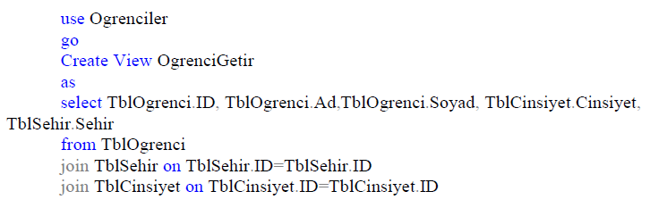

VİEW KULLANIMI ÖRNEK

Slide 13
KEYİFLİ ÇALIŞMALAR...

